Slide 1
Podstawy Agile i Scrum
Łukasz Muszyński

Slide 2
Agile
Programowanie zwinne (ang. agile software development) – grupa metod wytwarzania oprogramowania opartego na programowaniu iteracyjno-przyrostowym, powstałe jako alternatywa do tradycyjnych metod typu waterfall. Najważniejszym założeniem metodyk zwinnych jest obserwacja, że wymagania odbiorcy (klienta) często ewoluują podczas trwania projektu. Oprogramowanie wytwarzane jest przy współpracy samozarządzalnych zespołów, których celem jest przeprowadzanie procesów wytwarzania oprogramowania. Pojęcie zwinnego programowania zostało zaproponowane w 2001 w Agile Manifesto.

Slide 3
Waterfall
Proces wytwarzania oprogramowania. Polega on na wykonywaniu podstawowych czynności jako odrębnych faz projektowych, w porządku jeden po drugim.
Planowanie systemu (w tym specyfikacja wymagań).
Analiza systemu (w tym analiza wymagań i studium wykonalności).
Projekt systemu (poszczególnych struktur itp.).
Implementacja (wytworzenie kodu).
Testowanie (poszczególnych elementów systemu oraz elementów połączonych w całość).
Wdrożenie i pielęgnacja powstałego systemu.

Slide 4
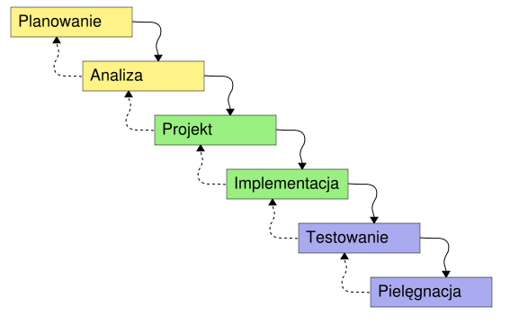
Schemat Waterfall

Slide 5
Kluczowe wady waterfall
Nieelastyczny podział na kolejne rozłączne iteracyjne fazy
Przejście do następnej fazy możliwe po zakończeniu poprzedniej
Wysoki koszt iteracji przez powtarzanie wielu czynności

Slide 6
Manifest Zwinnego Oprogramowania (Agile Manifesto)
Deklaracja wspólnych zasad dla zwinnych metodyk tworzenia oprogramowania. Została opracowana na spotkaniu jakie miało miejsce w dniach 11-13 lutego 2001 roku w ośrodku wypoczynkowym Snowbird w USA (stan Utah). Uczestniczyli w nim reprezentanci nowych metodyk tworzenia oprogramowania będących alternatywą dla tradycyjnego podejścia opartego na modelu kaskadowym. Do wspomnianych metodyk należą: programowanie ekstremalne, scrum, Dynamic Systems Development Method, Adaptive Software Development, Crystal Clear, Feature Driven Development, Pragmatic Programming. Od nazwy manifestu metodyki te zaczęto określać mianem metodyk zwinnych (ang. agile).

Slide 7
Treść Manifestu Agile
Ludzie i interakcje ponad procesy i narzędzia
Działające oprogramowanie ponad obszerną dokumentację
Współpracę z klientem ponad formalne ustalenia
Reagowanie na zmiany ponad podążanie za planem

Slide 8
Założenia Manifestu Agile cz 1
12 założeń Manifestu Agile
Najwyższy priorytet ma dla nas zadowolenie klienta dzięki wczesnemu i ciągłemu wdrażaniu wartościowego oprogramowania.
Bądźcie gotowi na zmiany wymagań nawet na późnym etapie jego rozwoju. Procesy zwinne wykorzystują zmiany dla zapewnienia klientowi konkurencyjności.

Slide 9
Założenia Manifestu Agile cz 2
Dostarczajcie funkcjonujące oprogramowanie często, w kilkutygodniowych lub kilkumiesięcznych odstępach. Im częściej, tym lepiej.
Zespoły biznesowe i deweloperskie muszą ściśle ze sobą współpracować w codziennej pracy przez cały czas trwania projektu.

Slide 10
Założenia Manifestu Agile cz 3
Twórzcie projekty wokół zmotywowanych ludzi. Zapewnijcie im potrzebne środowisko oraz wsparcie i zaufajcie, że wykonają powierzone zadanie.
Najbardziej efektywnym i wydajnym sposobem przekazywania informacji zespołowi deweloperskiemu i wewnątrz niego jest rozmowa twarzą w twarz.

Slide 11
Założenia Manifestu Agile cz 4
Działające oprogramowanie jest podstawową miarą postępu.
Procesy zwinne umożliwiają zrównoważony rozwój. Sponsorzy, deweloperzy oraz użytkownicy powinni być w stanie utrzymywać równe tempo pracy.

Slide 12
Założenia Manifestu Agile cz 5
Ciągłe skupienie na technicznej doskonałości i dobrym projektowaniu zwiększa zwinność.
Prostota – sztuka minimalizowania ilości koniecznej pracy – jest kluczowa.

Slide 13
Założenia Manifestu Agile cz 6
Najlepsze rozwiązania architektoniczne, wymagania i projekty pochodzą od samoorganizujących się zespołów.
W regularnych odstępach czasu zespół analizuje możliwości poprawy swojej wydajności, a następnie dostraja i dostosowuje swoje działania do wyciągniętych wniosków.

Slide 14
Etapy realizacji zadań w Agile
Plan (Planowanie)
Design (Projektowanie)
Develop (Programowanie)
Test (Testowanie)
Release (Implementacja)
Feedback (Informacja zwrotna)

Slide 15
Etapy realizacji zadań w Agile cz 1
Planowanie - zbieranie dokładnych wymagań od klienta dotyczących danego zadania, ich analiza oraz zaplanowanie kroków koniecznych do realizacji danego zadania w oparciu o pozyskane informacje.
Projektowanie - projektowanie wykonania danego elementu będącego celem zadania na bazie informacji zebranych na etapie Planowania.
Programowanie - właściwy etap prac

Slide 16
Etapy realizacji zadań w Agile cz 2
Testowanie - testowanie danego elementu będącego podmiotem zadania od strony technicznej przez osobę lub zespół wykonujący dane zadanie oraz od strony klienta (User Acceptance Test) czy dany element jest tym czego klient oczekiwał
Implementacja - po pozytywnych wynikach testów zarówno technicznych jak i klienckich (akceptacji przez klienta) przekazanie danego elementu projektu na "produkcję" do finalnego użytkowania przez klienta

Slide 17
Etapy realizacji zadań w Agile cz 3
Informacja zwrotna - przekazanie informacji zwrotnej przez klienta do osoby lub zespołu realizującego dane zadanie w projekcie odnośnie ewentualnych mniejszych błędów, których nie wykryto podczas testów, zgłaszanie potencjalnych usprawnień do realizacji w kolejnych cyklach lub zgłoszenie zmiany wymagań klienta.

Slide 18
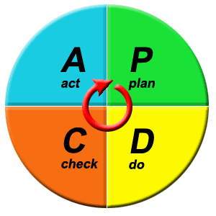
Cykl Deminga (PDCA)

Slide 19
Cykl Deminga
Podstawowa zasada ciągłego ulepszania (ciągłego doskonalenia, kaizen), stworzona przez Williama Edwardsa Deminga, amerykańskiego specjalistę statystyka pracującego w Japonii.
ZAPLANUJ (ang. Plan)
WYKONAJ, ZRÓB (ang. Do)
SPRAWDŹ (ang. Check)
POPRAW (ang. Act)

Slide 20
Metodyki programowania zwinnego
Extreme Programming
Lean
Kanban
Scrum
Dynamic Systems Development Method
Agile Project Management

Slide 21
Extreme Programming
Metodyka programowania mające na celu wydajne tworzenie małych i średnich "projektów wysokiego ryzyka", czyli takich, w których nie wiadomo do końca, co się tak naprawdę robi i jak to prawidłowo zrobić.

Slide 22
XP zalecenia cz 1
Iteracyjność - Program tworzy się w iteracjach (krótkie, przyrostowe kroki programistyczne) - i co ważniejsze - planuje tylko następną iterację.
Nie projektować z góry - Nie można z góry przewidzieć, jaka architektura będzie najlepsza dla danego problemu. Dlatego należy ją tworzyć w miarę rozszerzania programu.
Testy Jednostkowe - Pisze się zanim w ogóle zacznie się pisać kod - najlepiej na początku iteracji. Potem pisze się kod, który potrafi je wszystkie przejść.

Slide 23
XP zalecenia cz 2
Ciągłe modyfikowanie architektury - Architektura nie jest czymś, czego nie wolno zmieniać.
Programowanie parami - Programiści piszą w parach: jedna osoba pracuje przy klawiaturze i jest głównym koderem, druga obserwuje pierwszą, zgłasza poprawki, zadaje pytania wyjaśniające. Programiści programujący w parze zamieniają się rolami co kilkadziesiąt minut.
Stały kontakt z klientem - Specyfikacje są prawie zawsze wieloznaczne, dziurawe i sprzeczne ze sobą. Tak więc należy mieć stały kontakt z tym, dla kogo to oprogramowanie jest tworzone

Slide 24
Lean
Metoda została zaadoptowana przez Mary Poppendieck i Toma Poppendiecka. W szczupłym wytwarzaniu oprogramowania wyróżnia się 7 zasad wspomaganych przez 22 narzędzia.

Slide 25
Lean – zasady cz 1
Eliminacja strat - Marnotrawstwo to wszystko, co nie dodaje wartości do produktu. To klient definiuje wartość.
Tworzenie jakości i spójności - Jakość i spójność produktu finalnego polega na uzyskaniu równowagi pomiędzy funkcjami aplikacji, jej niezawodnością i wartością ekonomiczną wytworzoną dla klienta firmy.
Wzmocnienie pozyskania wiedzy - Tworzenie oprogramowania jest jednocześnie procesem uczenia się, poznajemy nową organizację, nowe zasady rządzące danym biznesem dla którego tworzymy aplikację. Dlatego też bardzo istotnym jest uzyskanie jak najlepszego sprzężenia zwrotnego.

Slide 26
Lean – zasady cz 2
Podejmowanie decyzji najpóźniej jak to możliwe - Podczas tworzenia oprogramowania zespół musi podjąć szereg decyzji, choćby takich jaką technologię zastosować, z którą bazą danych związać produkt itp.
Wdrażanie najwcześniej jak to możliwe - Zalecane jest dostarczenie produktu szybko i w małych porcjach, implementując je w poszczególnych iteracjach.
Respektowanie zespołu - Idealnym zespołem jest zespół samoorganizujący się
Spojrzenie na całość - Należy widzieć produkt jako całość

Slide 27
Kanban
Głównym celem zastosowania koncepcji Kanban w inżynierii oprogramowania jest terminowe dostarczenie klientom oprogramowania o wysokiej jakości. Kanban umożliwia sprawowanie pełnej kontroli nad procesem tworzenia oprogramowania, pozwala na wyeliminowanie przyczyn nieefektywności i zwiększenie produktywności

Slide 28
Podstawowe zasady kanban w tworzeniu oprogramowania
Wizualizacja – przedstawienie kolejnych etapów procesów na tablicy (ściennej lub elektronicznej) np. analiza, wytwarzanie, testowanie, wdrażanie, zadania skończone. Następnie zapisanie zadań na kartkach i umieszczenie w odpowiednich kolumnach
Ograniczenie pracy w toku – ustalenie maksymalnej dopuszczalnej liczby zadań, które mogą znajdować się w danej kolumnie. W tym celu wykorzystywane jest m.in. prawo Little'a.
Zarządzanie strumieniem – systematyczny pomiar takich wartości, jak czas i płynność wykonywania zadań, w celu optymalizacji procesów

Slide 29
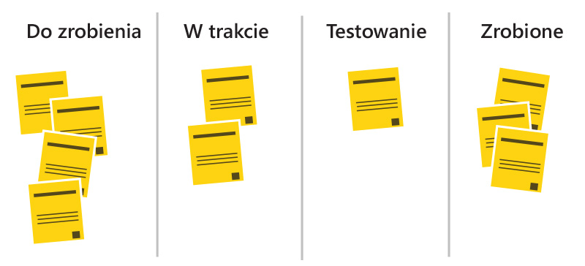
Tablica Kanban

Slide 30
Agile vs Waterfall zalety
Agile | Waterfall
Pozwala na systematyczne wprowadzanie zmian przez klienta Dzięki ciągłym modyfikacjom pozwala na ulepszenie programu i nadążanie za zmianami w branży Pod koniec sprintu planowane są priorytety projektu dzięki czemu na bieżąco możny uzyskiwać pożądany efekt Testowaie na każdy etapie pozwala szybko eliminować błędy Produkt może zostać uruchomiony na koniec dowolnego cyklu | Pokreśla istotność dokumentacji Klient wie czego i kiedy się spodziewać zna harmonogram prac W przypadku rotacji pracowników silna dokumentacja powoduje mniejszy wpływ na projekt

Slide 31
Agile vs Waterfall Wady
Agile | Waterfall
Ciężej jest mierzyć postęp prac ponieważ występuje on pomiędzy kilkoma cyklami Wymagane są większe umiejętności od Developerów i Klienta w zakresie definiowania i realizowania zadań Projekt łatwo może wyjść poza plan jeżeli klient nie wie czego oczekuje | Po ukończeniu kroku programiści nie mogą do niego wrócić i zrealizować zmian Wszystko zależy od początkowych wymagań W przypadku znalezienie błędu koncepcyjnego projekt musi zostać zrealizowany od początku Cały projekt jest testowany na końcu. Ich istnienie może wpływać na sposób wytworzenia oprogramowania Plan nie uwzględnia ewuloujących potrzeb klienta

Slide 32
Agile vs Waterfall kiedy używać
Agile | Waterfall
Kiedy szybka produkcja jest ważniejsza od jakości Kiedy klienci będą mogli zmieniać zakres projektu Kiedy nie wiadomo jak ma wyglądać projekt końcowy Kiedy zespół developerski jest doświadczony i potrafi pracować niezależnie Kiedy produkt jest kierowany do często zmieniającego się środowiska | Kiedy wiemy dokładnie jak ma wyglądać projekt Kiedy klienci nie będą mieli możliwości zmiany zakresu projektu po jego rozpoczęciu Kiedy zakres a nie czas jest głównym celem projektu

